Slide 1
Referência
relativa e absoluta

Slide 2
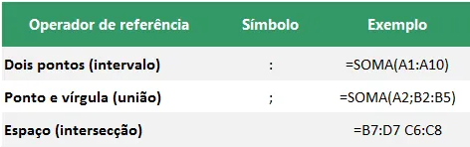
Referência
Os operadores de referência são aqueles que unem intervalos de células para cálculos

Slide 3
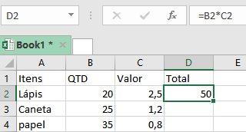
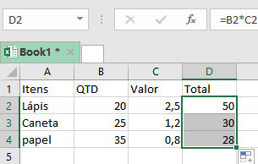
Referência Relativa e Absoluta
Por padrão, uma referência de célula é uma referência relativa, o que significa que a referência é relativo a localização da célula. Se, por exemplo, você se referem à célula A2 da célula C2, você estiver realmente fazendo referência a uma célula que está duas colunas para a esquerda. Quando você copia uma fórmula que contém uma referência de célula relativa, que alterará referência na fórmula.
Como exemplo, se você copiar a fórmula = B4 * C4 da célula D4 para D5, a fórmula na D5 ajusta à direita por uma coluna e se torna = B5 * C5.
A ideia de referência absoluta no Excel é representado pelo símbolo de cifrão ($), ou seja, para fixar uma coluna e/ou linha de uma célula aplica-se o $, já em referência relativa a ausência do $, significa a liberdade de movimentação tanto na vertical como na horizontal.
Referência Relativa
É o ato de vc puxar a alça de preenchimento e com isso repetindo a fórmula nas células abaixo

Slide 4
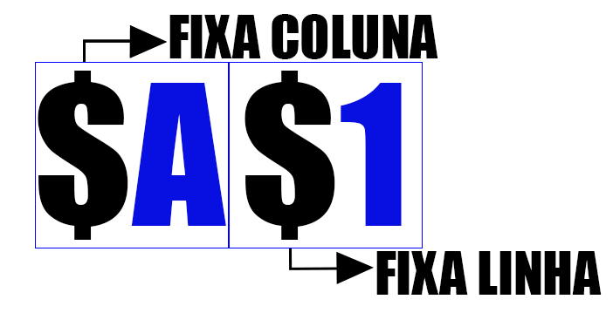
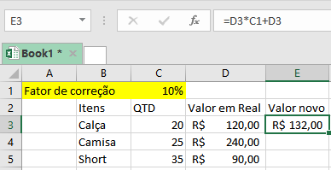
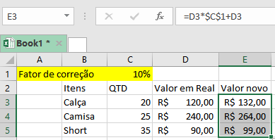
Referência absoluta
A definição de referência absoluta, nada mais é do que a fixação de uma linha e uma coluna dentro de uma fórmula.
Recurso muito utilizado para se referir a um valor que está separado, como em uma cotação de uma moeda que sofre alterações ao longo do dia ou aumentar um produto de um valor percentual
Para repetir a fórmula nas células abaixo vc deve usar $ antes da letra e depois da letra, como na fórmula ao lado.

